Slide 1
OpenAIRE2020
2015 – 2018

Slide 2
Előzmények
ERC Tudományos Tanács: Guidelines for Open Access (2007)
DRIVER
Open Access Pilot 2008-2013
Open Access-ről szóló 39. cikkely minden
2008. augusztus 20. után aláírt támogatási szerződésre vonatkozik
OA rendeletek, irányelvek EU szinten (ROARMAP)

Slide 3
OpenAIRE
FP7 – Kutatási infrastruktúra
4,1 millió euró
2009. dec.1.
36 hónap
27 ország, 38 partner
Célok:
Támogatási struktúra kiépítése FP7 kutatási publikációk feltöltéséhez
Elektronikus infrastruktúra kiépítése
Kutatási adathalmazok kezelése (adatmodellek, munkafolyamatok, technológiák kutatása)

Slide 4
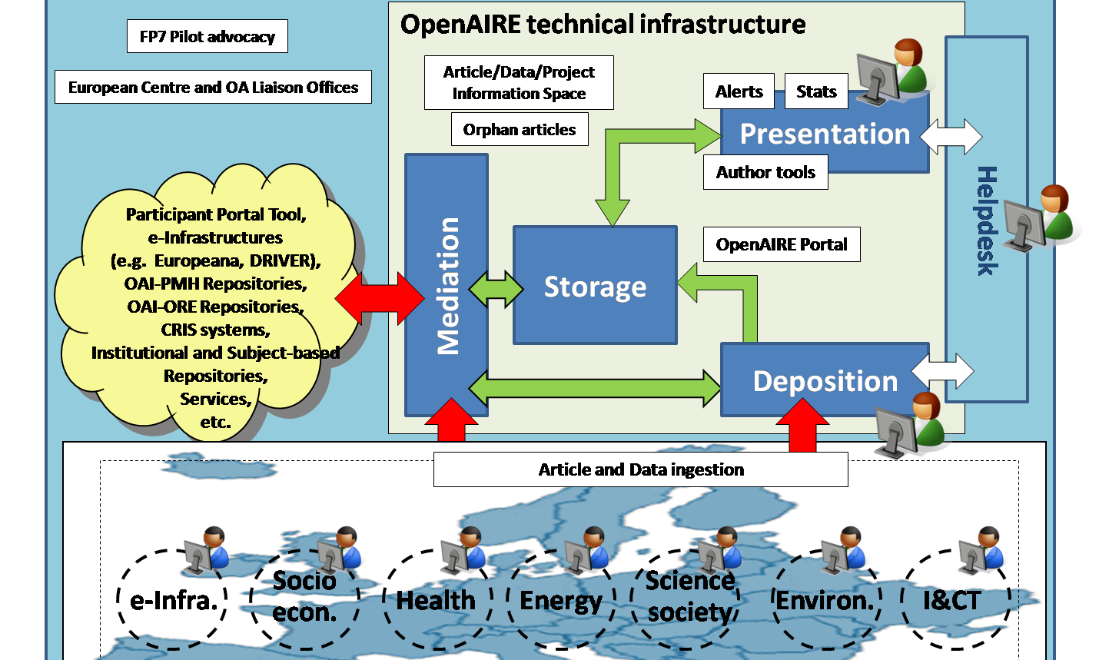

Slide 5
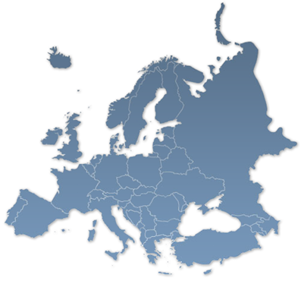

OpenAIREplus
2011 december
36 hónap
33 ország
Célok:
1. Infrastruktúra kialakítása nyílt hozzáférésű publikációk
és a hozzájuk tartozó adathalmazok összekötésére
2. Képzések/oktatások szervezése
3. Helpdesk szolgáltatás fejlesztése
OA publikációk
infrastruktúrája
Nyílt adatok
infrastruktúrája

Slide 6
OpenAIRE2020
2015 január
42 hónap
50 partner
  33 Nemzeti open access helpdesk pont
  7 Technikai partner
  12 Tudományos szervezet
  3 Adatközösség
  3 Jogi szakértő
Több projektet magában foglaló program
CNR, ARC, UNIBI, ICM, UBONN, CERN, UoA
UGOE, UMINHO, UGENT, CRIStin, eIFL, LIBER, JISC, COUPERIN, SURF, UCL, COAR, CLARA
EBI, Pangea, DANS
UvA, UGOE, ICM

Slide 7
Nyílt tudomány infrastruktúrája
Open access tudatosság a kutatók körében
Interoperabilitás és szolgáltatások
Kapcsolódás
H2020
Nemzeti finanszírozók
Támogatás és képzés

Slide 8
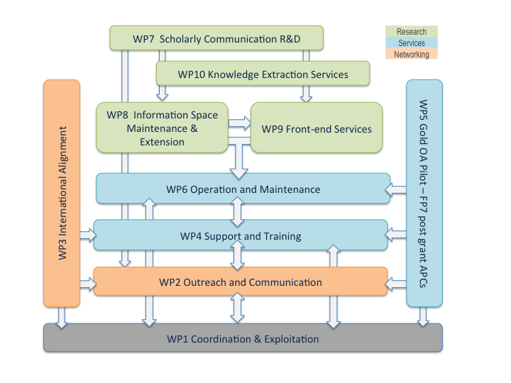

Slide 9
OpenAIRE2020 célok
Az interoperabilitás növelése a kutatási források között
A H2020 OA mandátumok támogatása
  100% nyílt hozzáférés a tudományos publikáció körében
  Research Data Pilot
Gold OA pilot - FP7 pályázat utáni publikálás támogatása
A tudományos kommunikáció új formáinak tesztelése
Nemzetközi együttműködések megerősítése
Az OpenAIRE program, mint jogi személyiség

Slide 10
A repozitóriumi hálózatból kiindulva egy Európa-szintű kutatási információs rendszer kiépítése

Slide 11


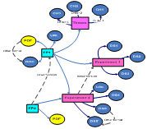









Publikációk és adatok feltöltése
Értéknövelt publikációk megjelenítése
Együttműködés
Hatás, citáció, statisztikák használata
+++
Szolgáltatások
kutatók, projekt koordinátorok, finanszírozók számára
Keresés és böngészés
Kapcsolt tartalmak statisztikája
+++
Támogatás
(NOAD)
Infrastruktúra
koordináció
Felhasználói irányelvek
Adathalmazok
Szerzők
Duplum szűrés
Idézés
Kapcsolat
Szövegbányászat
Kategórizálás
Publikációk
Adatszolgáltatók
APIs
Projektek
Szervezetek
Adat interoperabilitás irányelvei
Metaadat és pdf
Kutatási adatok metaadatai
Infrastruktúra: adatforrások
8,700,000 OA publikáció
460 minősített repozitórium
Intézményil
CRIS
EC finanszírozás
Nemzeti finanszírozás
Repozitóriumok
Open Access folyóiratok
Adat repozitóriumok
Adat folyóiratok
CERN/OpenAIRE repozitórium
Notes:
Publications from OA repositories
Links to any funding information
Links them to data repositories
Integrating national research systems
Produces new knowledge / service
Monitoring for research administrators

Slide 12
NOAD - National OA Desk
Feladatok
Kapcsolattartás és kommunikáció
  Minisztériumok, finanszírozó testületek, intézmények, kutatók
Egyeztetés nemzeti politika és infrastruktúra alapján
Helpdesk feladatok
  Útmutatók, GYIK, fordítások
Kutatási adatkezelés támogatása
Nemzeti finanszírozás integrálása
Gold OA pilot támogatása nemzeti szinten

Slide 13
Helpdesk feladatok
Támogatás
GYIK
Útmutatók
Helpdesk rendszer
Kategóriák
Témák
Disszemináció
Hírlevél
Információs weboldalak
Tájékoztatók
Szóróanyagok
Útmutatók kidolgozásáa
NOAD
Egyéb anyagok
Események
Webinarok
Workshopok
Prezentációk
Felvételek, ppt, stb.
Videók, diák

Slide 14
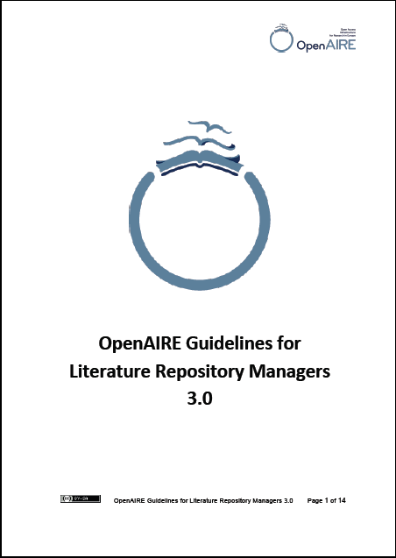
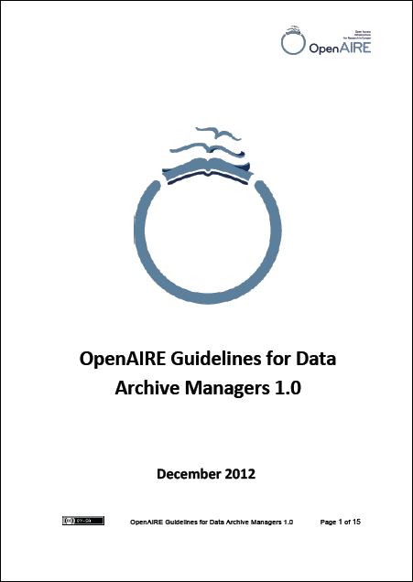

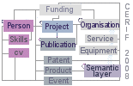
Interoperabilitás - Útmutatók
Útmutató
repozitórium vezetőknek 3.0
Útmutató
Adat-repozitórium vezetőknek
CRIS-CERIF-XML

Slide 15
Monitoring szolgáltatás
OpenAIRE biztosítja a H2020 publikációk ellenőrzését (publikációk, adatok)
Nemzeti helpdesk-en keresztül más finanszírozókkal való együttműködés
Kutatói közösségek bevonása
  Testreszabott követelményrendszer a kutatási eredmények azonosítására

Slide 16
H2020 DATA Pilot

Slide 17
Kutatási adatkezelés
NOAD feladatok
  Tájékoztatás a kutatási adatkezelési tervezésről és politikától
  Könyvtárak szerepe
Kutatási adatkezelési terv
  Data Management Plan (DMP)
Adat-repozitóriumok minősítése (DANS)
Jogi védelem kérdése: adatvédelem, titoktartás
(2 tanulmány)

Slide 18
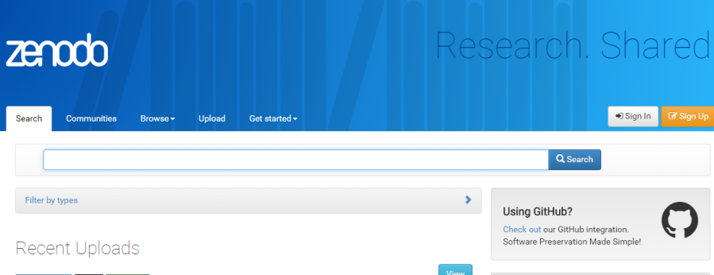
Zenodo
CERN
Feltöltések, adatkezelési tervekhez való hozzáférés
Software feltöltések és kapcsolatok
Kiadókhoz való kapcsolódás

Slide 19
FP7 Gold OA Pilot

Slide 20
Publikációk utófinanszírozása
LIBER projekt
Lezárult FP7 projektek tudományos eredményeinek nyílt hozzáférésű publikálása OA folyóiratokban

Slide 21
Tudományos Kommunikáció

Slide 22
Tudománymetria
Cél: túllépni az Impakt Faktoron
Többoldalú indikátor- elemzés OpenAIRE adatok alapján
A nyílt hozzáférés szociális, társadalmi és gazdasági hatásának vizsgálata

Slide 23
Nyílt lektorálás
Nyílt lektorálási rendszerek vizsgálata
Prototípus rendszer kidolgozása

Slide 24
Küldetésnyilatkozat
Promote the discoverability and reuse of data-driven research results, across scientific disciplines and thematic domains
by establishing an open and sustainable
scholarly communication infrastructure
responsible for the overall management, analysis, manipulation, provision, monitoring and cross-linking
of all research outcomes
(publications, related datasets, software, services, …)
across all existing, planned and future repositories.
Meglévő és tervezett repozitóriumok menedzselése
Nyílt és fenntartható tudományos kommunikációs infrastruktúra létrehozása
Adatvezérelt kutatások eredményeinek elérhetősége és újrafelhasználása
Kutatási eredmények átfogó kezelése

Slide 25
info@openaire.eu

